Slide 1
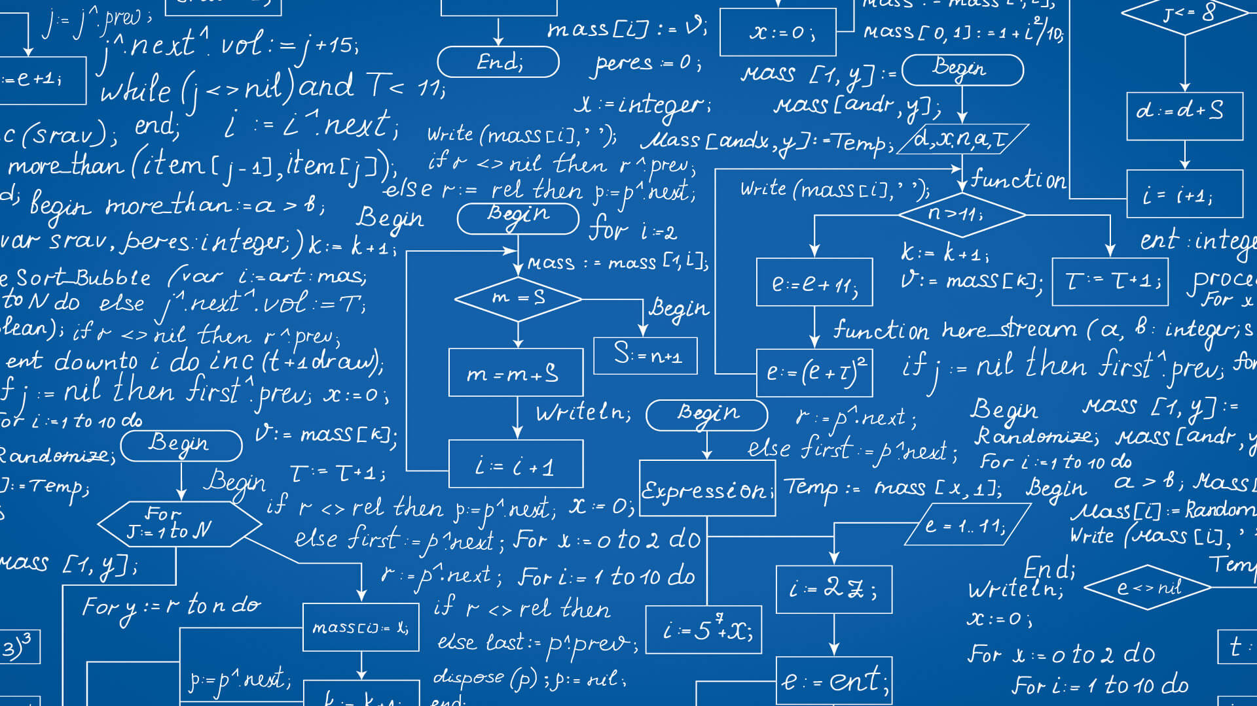
04 Flowchart
TI0073 – Algoritma dan Pemrograman

Slide 2
Agenda
Flowchart ?
Notasi dan Simbol
Input / Output
Decision
Struktur Kontrol
Latihan

Slide 3
Flowchart
Menampilkan algoritma menggunakan notasi flowchart
Flowchart = diagram alir
Menggambarkan langkah-langkah dari suatu algoritma
Digunakan untuk mendesain dan merepresentasikan program
Notasi bersifat standar

Slide 4
Notasi Flowchart
SIMBOL | NAMA | FUNGSI
 | TERMINATOR | Permulaan/akhir program
 | GARIS ALIR (FLOW LINE) | Arah aliran program
 | PREPARATION | Proses inisialisasi/pemberian harga awal
 | PROSES | Proses perhitungan/proses pengolahan data
 | INPUT/OUTPUT DATA | Proses input/output data, parameter, informasi

Slide 5
Notasi Flowchart
SIMBOL | NAMA | FUNGSI
 | PREDEFINED PROCESS (SUB PROGRAM) | Sub program
 | DECISION | Pemilihan kondisi
 | ON PAGE CONNECTOR | Penghubung
 | OFF PAGE CONNECTOR | Penghubung beda halaman

Slide 6
Terminal Symbol
start
Only one “start” & one “stop”
1 arrow only
Each flowchart starts with one “start” & ends with one “stop”
stop

Slide 7
Input / Output Symbol
2 arrows only
1 in & 1 out
Input Data
get fullname
Display result
print fullname
Input / output

Slide 8
Processing Symbol
2 arrows only
1 in & 1 out
Declaration
Misalnya sum : real
Di Python tidak ada deklarasi
Initialization
Misalnya sum = 30.14
Calculation & Process
Init / process / declartion

Slide 9
Decision Symbol
3 arrows
1 in & 2 out
Question / Condition
Gunakan kalimat tanya yang dapat dijawab dengan Yes atau No
2 out going arrows
T (True, Yes)
F (False, No)
Q. ?
T/Y
F/N

Slide 10
Decision Structure
The flowchart segment below shows a decision structure with only one action to perform.
Flowchart
Python Code
NO
YES
x < y?
if x < y:
a = x * 2
Calculate a as x times 2.

Slide 11
Decision Structure
The flowchart segment below shows how a decision structure is expressed in Python as an if/else statement.
Flowchart
Python Code
NO
YES
x < y?
if x < y:
a = x * 2
else:
a = x + y
Calculate a as x plus y.
Calculate a as x times 2.

Slide 12
Nested IF
This flowchart segment shows two decision structures combined.
NO
YES
x > min?
Display “x is outside the limits.”
NO
YES
x < max?
Display “x is outside the limits.”
Display “x is within limits.”

Slide 13
Page connector
1 arrow only
Use number
Usually in different page
2
Shows the next page
1
Shows the previous page

Slide 14
Step connector
A
1 arrow only
Use letters
Go from one step to another
Usually in one page
A

Slide 15
Step Connectors
The “A” connector indicates that the second flowchart segment begins where the first segment ends.
START
A
END
A

Slide 16
Repetition Structure
The flowchart segment below shows a repetition structure expressed in Python as a while loop.
Flowchart
Python Code
while x < y:
x++
YES
x < y?
Add 1 to x
NO

Slide 17


Slide 18
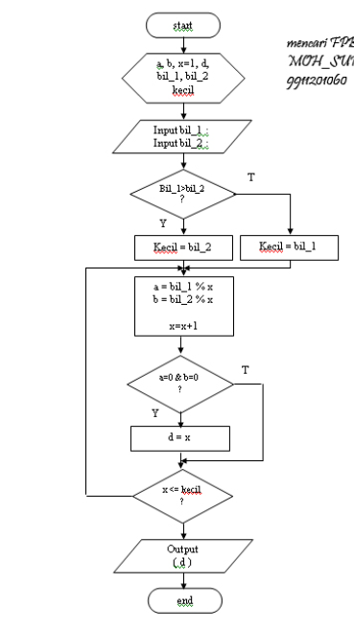
Latihan 1
start
inisialisasi fariabel
memasukkan bilangan pertama
memasukkan bilangan kedua
proses:
if bilangan pertama > bilangan kedua, maka kecil=bilangan kedua. Else kecil=bilangan pertama
pengulangan: modulus bil pertama dan kedua oleh x dengan x mulai dari 1 hingga x=kecil.
If modulus bil.pertama dan kedua = 0, d adalah x
tampilkan hasil (d)
finish

Slide 19
Latihan 2
start
PI = 3.14
Set radius, volume
Print “please enter...”..
Get radius
volume = (4/3)*PI*radius**3
Print “The volume is”, volume
Define PI
Declare
radius, volume
ask radius
input radius
Calculate
volume
output
volume
stop

Slide 20
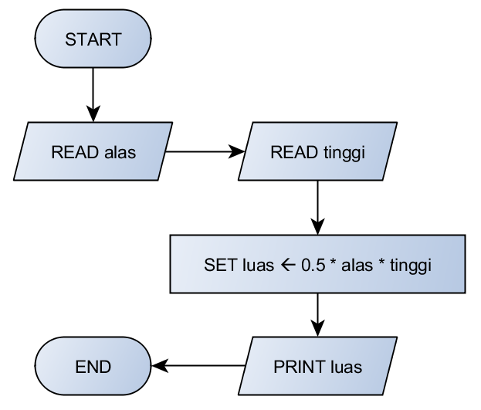
Contoh: Luas Segitiga

Slide 21
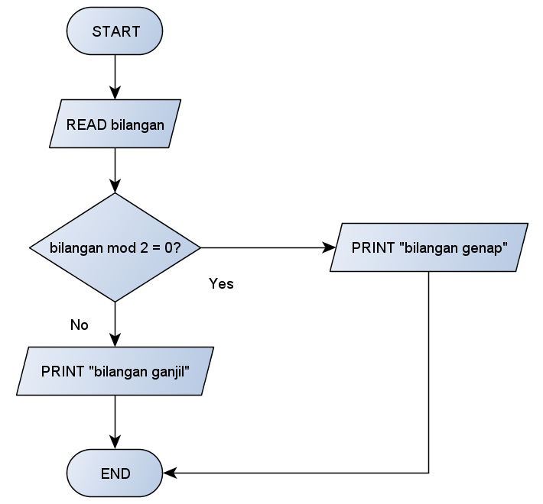
Contoh: Ganjil/Genap?

Slide 22
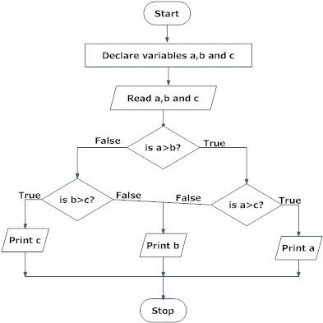
Contoh: menentukan bilangan terbesar dari 3 bilangan
Terbesar a,b,c

Slide 23
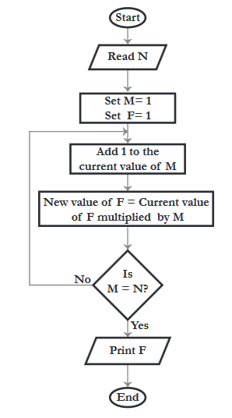
Contoh: factorial N
Faktorial n:
5! = 5 x 4 x 3 x 2 x 1 = 120
10! = 10 x 9 x 8 x 7 x 6 x 5
x 4 x 3 x 2 x 1 = ??

Slide 24
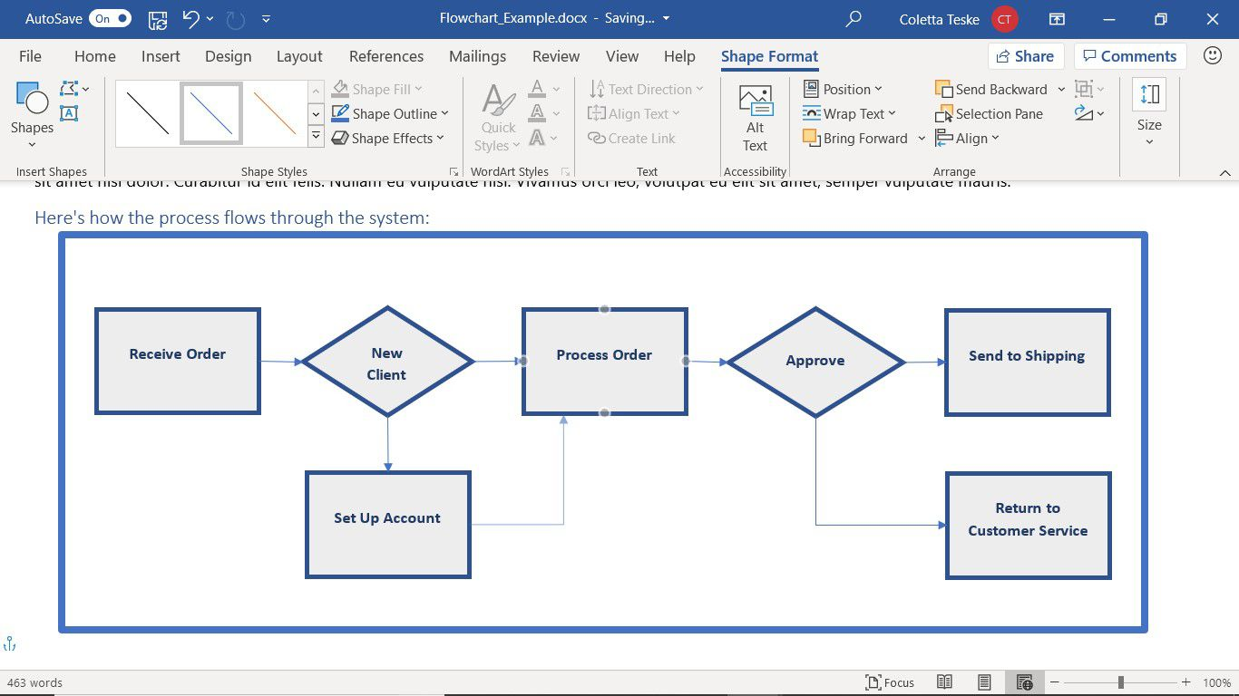
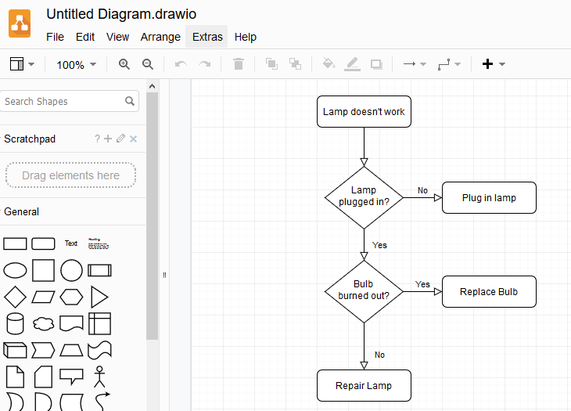
Demo
Penggunaan Word untuk menggambar flowchart
Penggunaan draw.io untuk menggambar flowchart

Slide 25
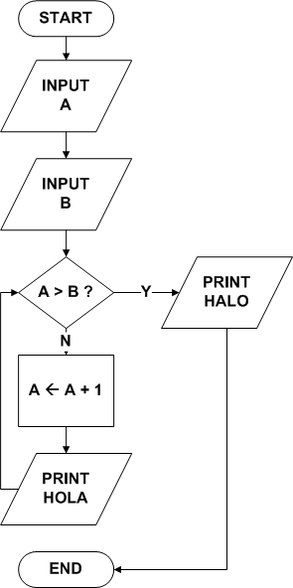
Pertanyaan
Apa hasilnya jika diinputkan:
A = 3, B = 5
A = 7, B = 7
A = 19, B = 11

Slide 26
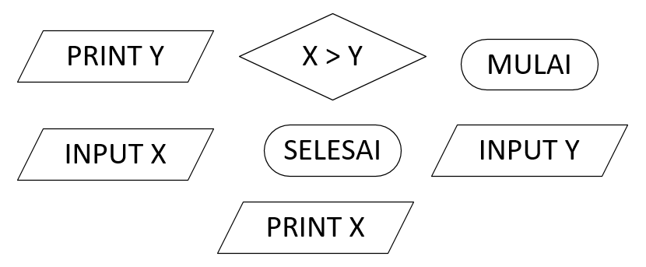
Pertanyaan
Program meminta dua angka (sebut saja X dan Y). Program akan menampilkan:
X, jika Y > X
Y, jika X >= Y

Slide 27
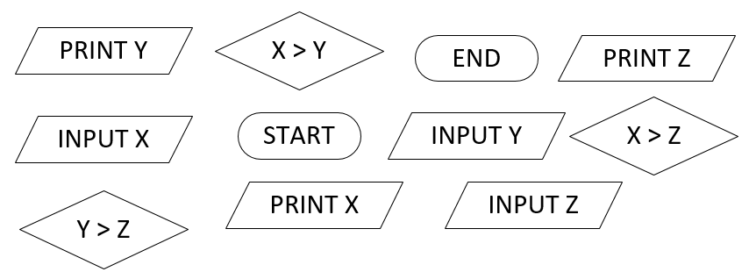
Pertanyaan
Program meminta tiga angka (sebut saja X, Y dan Z). Program akan menampilkan nilai terbesar (X atau Y atau Z)
Diasumsikan X != Y dan Y != Z

Slide 28
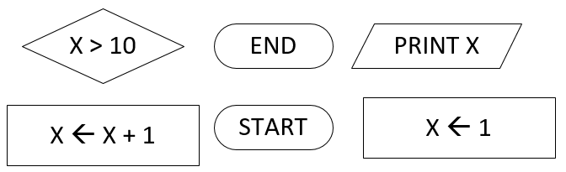
Pertanyaan
Program dapat menampilkan bilangan bulat dari 1 sampai 10.
1,2,3,4,…,10

Slide 30
Pertanyaan (sekuensial)
Buatlah Flowchart dari:
Menghitung jumlah pecahan mata uang dari suatu nilai uang tertentu.
Input: nilai uang
Ouput: jumlah pecahan mata uang 500, 1000, 2000, 5000, 10000, 20000, 50000, 100000
Menghitung jarak antara 2 titik (X,Y)
Input: A(x,y) dan B(x,y)
Ouput: Jarak antara titik A dan B
Menghitung luas segitiga sembarang dengan rumus Heron
Input: sisi a, sisi b, dan sisi c
Proses: Luas = sqrt(s(s-a)(s-b)(s-c)); s = (a+b+c)/2
Ouput: luas

Slide 31
Pertanyaan (sekuensial)
Buatlah flowchart untuk menghitung angsuran pinjaman model flat
Input: pokok pinjaman, suku bunga per tahun (%), lama kredit dalam bulan
Proses: angsuranPerBulan = pokok * 1 / tempoDalamBulan + bungaPerTahun / 1200
Output: angsuran per bulan
Buatlah flowchart untuk menentukan tahun kabisat atau bukan
Tahun kabisat adalah tahun habis dibagi 4, tetapi tidak habis dibagi 100, kecuali kalua habis dibagi 400

Slide 32
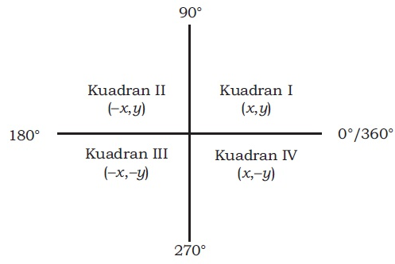
Pertanyaan (percabangan)
Buatlah Flowchart yang menerima input koordinat (x,y) dalam sistem koordinat kartesius. Berdasarkan input koordinat tersebut, program akan menampilkan kuadran dari titik tersebut.
Kuadran: I, II, III, IV
Di titik pusat (0, 0)
Menempel di sumbu X (x = 0)
Menempel di sumbu Y (y = 0)
Ada 7 kemungkinan!

Slide 33
Pertanyaan (Percabangan)
Buatlah Flowchart untuk mengkonversi nilai angka menjadi nilai huruf:
Nilai > 85 A
80 <= Nilai < 85 A-
75 <= Nilai < 80 B+
70 <= Nilai < 75 B
65 <= Nilai < 70 B-
60 <= Nilai < 65 C+
50 <= Nilai < 60 C
40 <= Nilai < 50 D
Nilai < 40 E

Slide 34

Pertanyaan (perulangan)
Buatlah Flowchart yang menerima input sebuah bilangan bulat positif (misalnya n). Program akan menampilkan hasil perkalian 1*2*3*...*n
Input sebuah bilangan (n)
Hitung 1*2*3*...*n (Menghitung dari 1 sampai n)
Tampilkan hasil perhitungan

Slide 35
Pertanyaan (perulangan)
Buatlah Flowchart untuk mengetahui bilangan terkecil dari n buah bilangan yg diberikan user
Input: bilangan2 sebanyak n kali
Proses: simpan nilai masing2 bil yg diinputkan user, jika bil pertama, langsung catat bahwa bil itu maksimum, kemudian bandingkan dgn bil yg lainnya, jika ada yg lebih besar dari maksimum, jadikan bil itu maksimumnya
Output: bil maksimum
Buatlah Flowchart untuk menampilkan:
N = 5
*****
****
***
**
*

Slide 36
Pertanyaan (perulangan)
Buatlah flowchart untuk mengetahui jumlah digit dari suatu bilangan yang diinputkan: (tdk boleh string)
Input 123456
Output: 6 digit
Buatlah Flowchart untuk menampilkan deret Fibonacci
Input: 8
Output: 1 1 2 3 5 8 13 21
Menampilkan n buah bilangan prima pertama
Input: n
Output: deret bilangan prima

Slide 37
Belajar Mandiri
Flowchart guide (complete with tutorial)
http://creately.com/blog/diagrams/flowchart-guide-flowchart-tutorial/
Flowchart diagrams: Detailed tutorial
http://www.farshadoo.com/ic/tutorials/flowchart-diagrams.php

Slide 38
Bonus → optional
10 pts
Silakan kerjakan soal Latihan pada slide,
Ambil 10 soal saja dari 13 soal yang ada
Kerajakan dengan menggunakan aplikasi apapun atau bisa juga tulis tangan.
Unggah dalam Lms, file pdf, berikan Nama dan NIM.
Deadline : 28 Feb 2022, 23:59

Slide 40
Minggu Depan 05 – Tipe Data, Variabel, Expression dan Statements

